Slide 1
T.C. ORMAN VE SU İŞLERİ BAKANLIĞI
STRATEJİ GELİŞTİRME BAŞKANLIĞI
Veri Sözlüğü ve Metaveri Çalışmaları
Ziya Erdem BİNAT
Orman ve Su İşleri Uzman Yardımcısı

Slide 2
İÇERİK
Veri Sözlüğü ve Sistematiği
Metaveri ve Temel Kavramları
Veri Sözlüğü Oluşturma Süreci
Birimlerdeki Veri Sözlüğü Çalışmaları

Slide 3
Veri Sözlüğü
Veri Sözlüğü Nedir?
Veri Sözlüğü; veriler hakkındaki verilerin mantıksal, merkezi bir şekilde saklandığı ve veri yönetimi işlevini sağlamaya yönelik standarttır.
Sözlük, verilerin sistematik bir şekilde organize edildiği, sınıflandırıldığı ve çeşitli özelliklerinin belirtildiği bir dökümandır.
Notes:
Eğer bir sistemde veri toplamaktan, analiz etmekten, ölçmekten bahsediliyorsa, öncelikle söz konusu verilerin tanımlanması gereklidir. Veri sözlüğü ile bu ihtiyacın karşılanması hedeflenmektedir.

Slide 4
Veri Sözlüğü
Veri Sözlüğü Neyi Hedefler?
Kurumsal Hafıza
Bilgi paylaşımı
Terminoloji Birliği
Ortak Metaveri Standartları
Veriye Hızlı Erişim
Veri Yönetiminde Verimlilik

Slide 5
Veri Sözlüğü Sistematiği
Terminolojide birliğin sağlanması
Veri Setleri Oluşturulması
Kodlama Referans Sunucusu Oluşturulması

Slide 6
Veri Sözlüğü Sistematiği
Terminolojide birliğin sağlanması
Ortak sorun, terminolojik birlikteliğin olmaması
OSİB-VS içerisinde tanımı ve formatı belirlenen veriler, birimlerimizde kullanılmakta olan bilgi sistemleri için referans teşkil edecektir. Böylelikle, üretilen verilerin aynı formatta olması sağlanacaktır.
Notes:
İstatistik, izleme-değerlendirme ve raporlama konularında yürütülen çalışmalarda yaşanan ortak problem; alandan toplanan verilerin ilgili kurum ve şahıslar tarafından aynı şekilde tanımlanmamış olmasıdır. Yani kullanılan veriler üzerinde terminolojik birlikteliğin sağlanamamış olmasıdır. Bu durum, istenilen ve toplanan verilerin aynı olmaması gibi sonuçlar doğurmaktadır.
Bu nedenle, OSİB Veri Sözlüğü ile verilerin ulusal ve uluslararası standartlara uygun olarak tanımlandığı ortak bir yapı oluşturulması hedeflenmektedir.

Slide 7
Veri Sözlüğü Sistematiği
Veri Setlerinin (VS) Oluşturulması
Veri toplama konusunda; raporlama ve karar destek çalışmaları için standarda kavuşturulmuş tüm verilerden veri setleri (VS) belirlenecektir.
Veri Setleri değişken ve güncellenebilen bir yapıya sahip olacaktır.
Notes:
MVS'lerin kolay güncellenebilir olması, mevcut yapıyı çok daha hızlı ve verimli bir hale getirecektir.
Yeni bir bilgiye ihtiyaç duyulduğunda, öncelikle, bu bilginin mevcut verilerden elde edilip edilemediği gibi konular ele alınacaktır. Şayet bu bilgi mevcut yapıda elde edilemiyorsa ,yeni veri elemanlarının tanımlanmasını ve MVS içerisine dâhil edilmesi prosedüre uygun şekilde yapılacaktır. Bu şekilde yürütülen çalışmalar, yılın belirli dönemlerinde MVS'lere yansıtılacak ve kullanılan bilgi sistemlerinin bu yeni yapıya uygun şekilde tasarlanması istenecektir. Böylelikle, sahadan gelecek veriler otomatik olarak aktarılmaya devam edecektir.

Slide 8
Veri Sözlüğü Sistematiği
Kodlama Referans Sunucusu
Bazı veri elemanları, bir kodlama/sınıflama sistemine ihtiyaç duyar. Bir verinin ülke çapında toplanması ve değerlendirilmesi hedefleniyorsa, bu veri için yine ülke çapında ortak bir kodlama/sınıflama sisteminin kullanılması gereklidir.
Bakanlık Kodlama Referans Sunucusu (KRS)
Notes:
İlk başta ne demiştik? Eğer bir sistemde veri toplamaktan, analiz etmekten, ölçmekten bahsediliyorsa, öncelikle söz konusu verilerin tanımlanması gereklidir. Veri sözlüğü ile bu ihtiyacın karşılanması hedeflenmektedir. Ancak, sadece verilerin tanımlanması yeterli değildir.
Bakanlık faaliyet alanlarında toplanacak verilerden, kodlanması ihtiyaç duyulan veriler, Kodlama Referans Sunucusu (KRS) adlı bir sistemde bir araya getirilecektir. İlgili konuda ulusal ve uluslararası standartlar dikkate alınarak kodlama yapılacaktır.

Slide 9
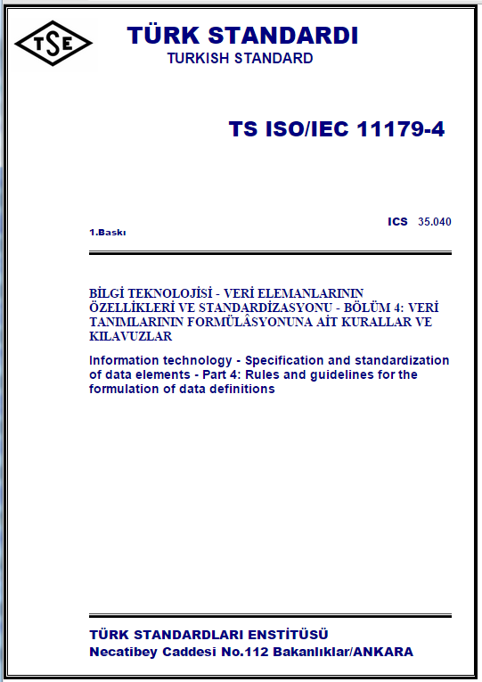
VERİ SÖZLÜĞÜ OLUŞTURMA ÇALIŞMALARI
Avustralya Sağlık Bakanlığı Veri Sözlüğü
Yeni Zelanda Sağlık Bakanlığı Veri Sözlüğü
T.C. Sağlık Bakanlığı Veri Sözlüğü
Birlikte Çalışabilirlik Esasları Rehberi
ISO 11179-4
Orman ve Su İşleri Bakanlığı Veri Sözlüğü Kılavuzu

Slide 10
VERİ SÖZLÜĞÜ OLUŞTURMA ÇALIŞMALARI
Kalkınma Bakanlığı Bilgi Toplumu Dairesi tarafından yayınlanan, Birlikte Çalışabilirlik Esasları Rehberinde, Kamu Kurumları Veri Sözlüğü Standardının ISO/IEC 11179 temelinde geliştirilmesi uygun görülmüştür.

Slide 11
VERİ SÖZLÜĞÜ OLUŞTURMA ÇALIŞMALARI
Çalışma planı hazırlanması
Metaveri çalışmaları
Metaveri standardı
Veri toplama standartlarının belirlenmesi
Veri elemanı tanımlama standardı
Veri seti tanımlama standardı

Slide 12
Temel metaveri tanım ve kavramları
Metaveri Nedir?
Metaveri en kısa tanımıyla veri hakkındaki veridir.
Metaveri verinin anlamını, kalitesini, kaynağını, formatını ve bunun gibi değişkenleri tanımlayan bilgilerdir.
‘Kütüphane kataloglama sistemleri’
Notes:
Kütüphanelerde materyal için yapılan nitelemeler (yazar adı, eser adı, konusu gibi,ilişkili yayınlar), elektronik ortamdaki yayınlar için de metadata vasıtasıyla gerçekleştirilmektedir. amaç bilgiyi kullanıcılara iletmek üzere kayıt altına alıp sunma işlemidir.

Slide 13
Temel metaveri tanım ve kavramları
Metaveri - Örnek
İstatistiki bir veri aşağıdaki gibi bir sayıyla gösterilmektedir.
21.678.134
Yukarıdaki gibi bir sayı ile karşılaştığımızda bu sayının gerçekten neyi ifade ettiği hakkında hiçbir fikrimiz olmayacaktır.
Aklımıza hemen bir dizi soru gelir ???

Slide 14
Temel metaveri tanım ve kavramları
Metaveri - Örnek
Ölçümün konusu ne ?
Hangi birimle ölçülüyor ?
Hangi ülke veya coğrafi bölge ?
Ölçüm ne zaman yapıldı ?
... ?
Bu soruların cevabı verilirse veri daha anlamlı bir hale gelmeye başlayacaktır.

Slide 15
Temel metaveri tanım ve kavramları
Metaveri - Örnek
Soruların cevapları :
Konu “Orman alanı”
Ölçüm birimi “hektar”
Ülke “Türkiye’’
Zaman “2012 yılı”

Slide 16
Temel metaveri tanım ve kavramları
Metaveri - Örnek
21.678.134
2012 yılı itibariyle Türkiye’nin toplam orman alanı
2012 yılı itibariyle Türkiye’nin toplam orman alanı 21.678.134 hektardır.
21.678.134

Slide 17
Temel metaveri tanım ve kavramları
Metaveri Türleri
Tanıtımsal metaveri
Yönetimsel metaveri
Yapısal metaveri
Notes:
Birlikte Çalışabilirlik Esasları Rehberine göre metaverinin üç çeşidi vardır.

Slide 18
Temel metaveri tanım ve kavramları
Tanıtımsal metaveri
Bir kaynağın bulunması, tanımlanması amacıyla veri kaynağı tanımlar. Yapıt adı, özet, yazar ve kimlik gibi öğeleri içerir.
Yapıt adı
Konu/anahtar kelimeler
Tanım
Tanıtımsal Metaveri
Kaynak
Tip
İlişki
Kapsam

Slide 19
Temel metaveri tanım ve kavramları
Yönetimsel metaveri
Bir kaynağın yönetimine yardım edecek bilgiyi sağlar.
Metaverinin mülkiyet haklarıyla ilgilenen bir formudur.
Yaratan/ Yazar
Yayınlayan
Katkıda bulunanlar
Yönetimsel Metaveri
Haklar ve yönetimi
Oluşturulma tarihi
Sürüm no

Slide 20
Temel metaveri tanım ve kavramları
Yapısal metaveri
Elektronik kaynak için gerekli donanım, yazılım ya da kaynağı kodlamada kullanma da gerekli olacak bilgiler verilir.
Tarih
Dil
Yapısal Metaveri
Format
Veri uzunluğu

Slide 21
Temel metaveri tanım ve kavramları
İstatistiksel Metaveri Nedir?
İstatistiksel verinin tanımını, üretilmesi, yayımlanması, erişim imkanları ve yasal boyutuna ilişkin açıklamaları içeren, kalitesini ve kaynağını gösteren, verinin kullanımını ve yönetimini kolay hale getiren düzenlenmiş bilgilerdir.

Slide 22
Temel metaveri tanım ve kavramları
İstatistiksel metaveri türleri
İstatistiksel Metaveri
Referans metaveri
Yapısal metaveri
Kullanıcı odaklı kalite raporları
Verinin yapısını tanımlamak için kullanılan metaveridir.
Veri tabanı tabloları (veri setleri),
Değişkenler
Değişken değerlerini bir kod listesinden alıyorsa kod listeleri,
Değişken türleri, uzunlukları
Değişkenin aldığı max min değerler vb.
Üretici odaklı kalite raporları
İstatistiksel verinin içeriğini ve kalitesini tanımlayan metaveridir. Araştırmanın amacı, kapsamı, veri toplama ve işleme yöntemleri, kalite ve dağıtım göstergeleri referans metaveri kapsamındadır.

Slide 23
Temel metaveri tanım ve kavramları
Yapısal metaveri - örnek
Değişken adı: EGITIM_DURUM
Tablo: Veritabanında verilerin saklandığı nesneler .
Tablo adı: AVCI
Veri uzunluğu: 1
Veri Tipi: Nümerik
Format: N(1)

Slide 24
Temel metaveri tanım ve kavramları
Yapısal Metaveri-Kod Listeleri
KOD : EGITIM_DURUM | TANIM
1 | İlkokul
2 | Ortaokul
3 | Lise
4 | Lisans
5 | Yüksek Lisans
6 | Doktora

Slide 25
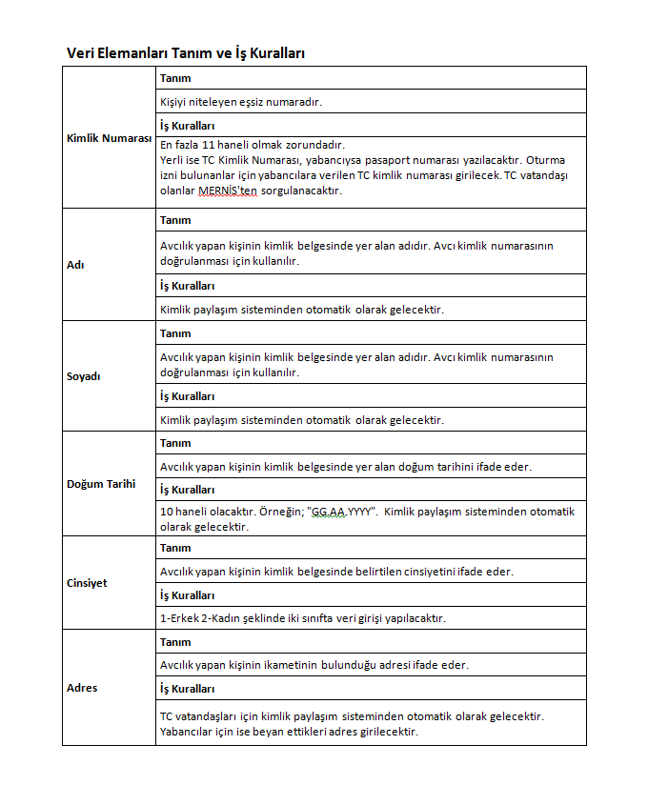
Temel metaveri tanım ve kavramları

Slide 26
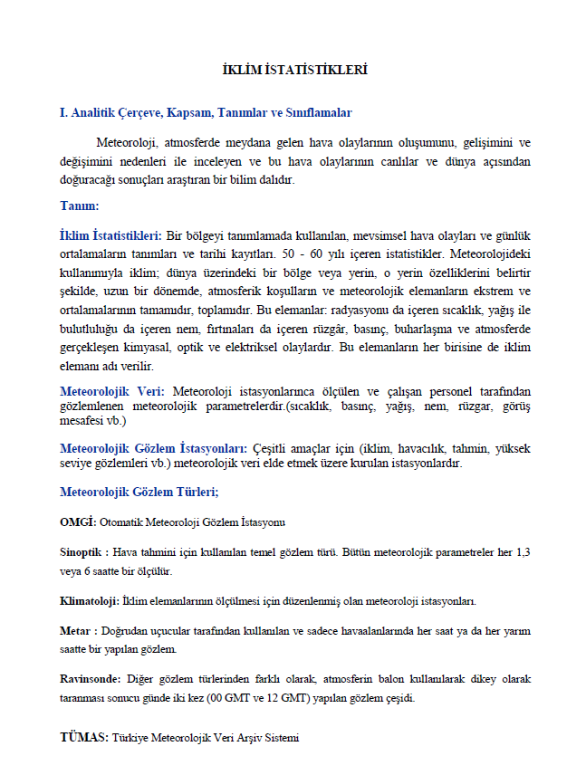

Slide 27
Metaveri Standartları
Metaveri Standartları Şablonu | Disiplin
Encoded Archival Description (EAD) | Arşivleme
Dublin Core | Ağ Kaynakları, Arşivleme
ISO 19115 | Coğrafik veriler
Content Standard for Digital Geospatial Metadata | Coğrafik veriler
Common Warehouse Metamodel | Veri Ambarlama
Data Documentation Initiative(DDI) | Arşivleme ve Sosyal Bilimler
ISO/IEC 11179 | Kurum ve Kuruluşlar
Notes:
Networked resources

Slide 28
Metaveri Standartları
Konumsal Veriler:
INSPIRE (ISO 19115, ISO 19119)
GeoPortal
Konumsal olmayan veriler:
ISO/IEC 11179
Notes:
konumsal verinin kullanım etkinliğinin artırılması amacıyla konumsal veri ve konumsal veri standartlarına ilişkin Avrupa Birliği Konumsal Veri Altyapısı (INSPIRE) direktifi temel alınarak Bakanlıkta hali hazırda kullanılan metaveri portalı (GeoPortal) kullanılacaktır.

Slide 29
Veri Sözlüğü ve Metaveri niçin gerekli?
Standartlaşma
Ortak terminoloji (kavramlar ve tanımlar)
Ortak değişkenler
Veri Entegrasyonu ve Birlikte Çalışılabilirlik
Ortak kod listeleri
Sistemler içindeki koordinasyon ve entegrasyon
Veri üretim süreçlerinde standartlaşma
Mükerrerliklerin önlenmesi

Slide 30
Veri Sözlüğü ve Metaveri niçin gerekli?
Kurumsal Hafıza
Dokümantasyon
Kaynak paylaşımı
Yeniden kullanılabilirlik
Erişilebilirlik
Veriyi anlamak ve kullanmak isteyen herkes için bulunur ve erişilebilir hale getirmesi
Kalite

Slide 31
Metaveri Standartları
Metaveriler, herkesin kullanımına açık olmalıdır.
Metaveriler, belirlenecek merkezi bir yerde tutulmalıdır.
WEB portalı şeklinde kullanıma sunulmalıdır.
Veriler güncelleştikçe, bunlara ilişkin metaveriler de sorumlu birim/birimler tarafından güncellenmeli ve söz konusu metaveri merkezine gönderilmelidir.
Kullanıcılar sadece metaveri merkezine ağ üzerinden bağlanarak, tüm veriler hakkındaki verilere (metaverilere) erişebilmeli ve sorgulayabilmelidir.
Notes:
Artan bilgiye doğru bir şekilde erişimi, metaveri çeşitlerinin oluşturulması ve paylaşımı için standartların geliştirilmesi gerekmektedir.

Slide 32
Birimlerde Yapılacak Çalışmalar
Veri toplama standartlarına göre verilerin toplanması
Algoritmaya göre veri elamanlarının ve veri setlerinin belirlenmesi
Veri seti tanımlama formu şablonuna göre veri elemanları ve veri setlerinin tanımlanması
Av Yönetimi Dairesi Veri Sözlüğü örneği dikkate alınarak her birimin veri sözlüğünü oluşturması
Veri Sözlüğünün güncellenmesi
Notes:
Veri Sözlüğünün, ortaya çıkacak yeni ihtiyaçlara göre güncellenmesi, ilk defa hazırlanması kadar büyük önem arz etmektedir. Bu nedenle, Veri Sözlüğü’nün düzenli olarak yeni sürümlerinin yayımlanması için ilgili tüm kurum ve kuruluşlarla koordinasyonu sağlayacak, gerekli çalışmaları yürütecek çalışma grupları teşkil edilecektir.

Slide 34
TEŞEKKÜRLER.

